Slide 1


ГАПОУ СО «НИЖНЕТАГИЛЬСКИЙ ТОРГОВО – ЭКОНОМИЧЕСКИЙ КОЛЛЕДЖ»
1969 - 2022

Slide 2

Структурные подразделения

Slide 3
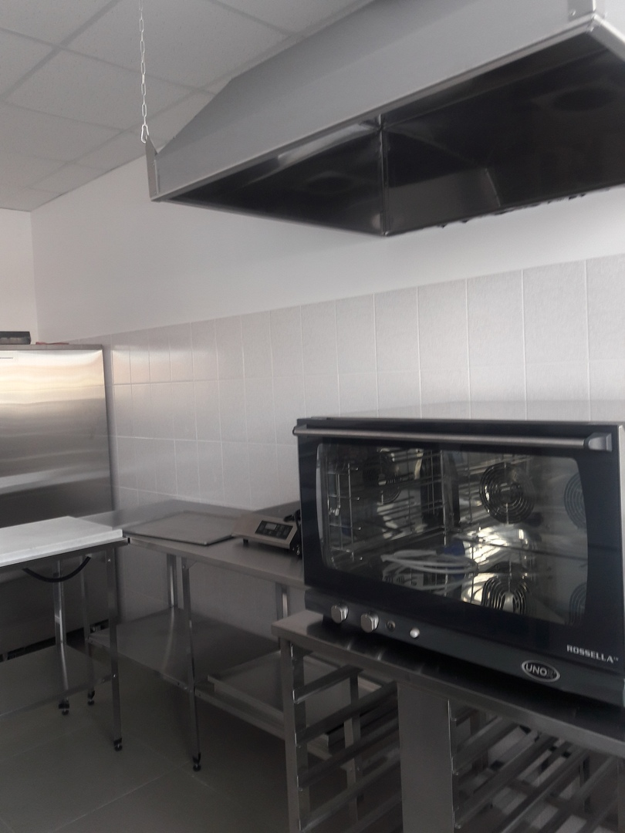
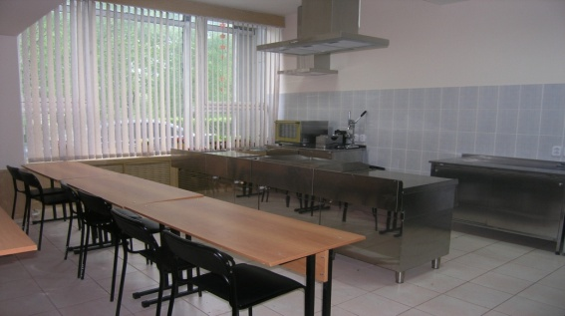
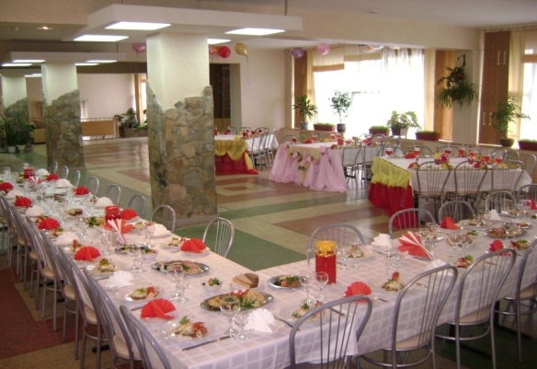
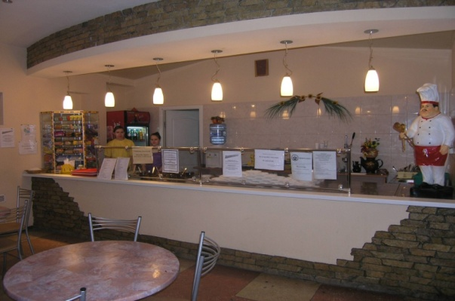
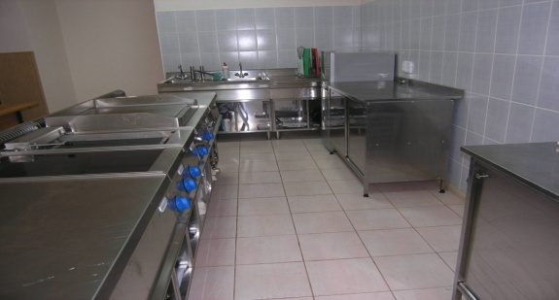
УЧЕБНО - ПРОИЗВОДСТВЕННЫЙ КОМПЛЕКС
(столовая, блинная «Блин-блиныч», VIP – зал, мастер – класс, лаборатория, студенческие кафе, барный класс)

Slide 4
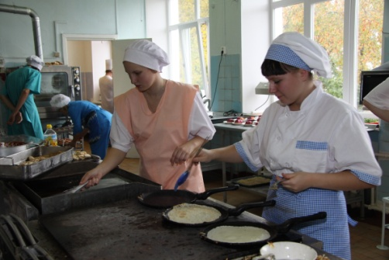
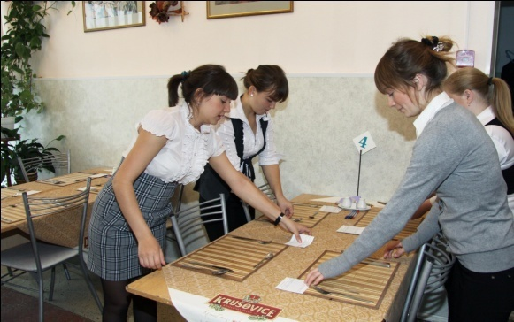
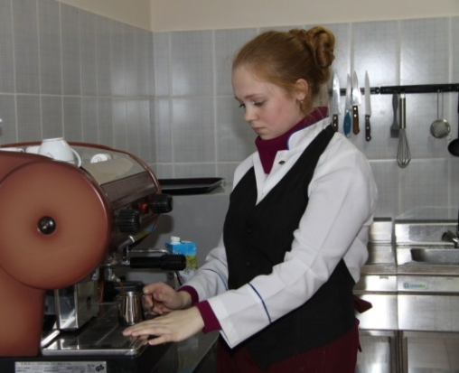
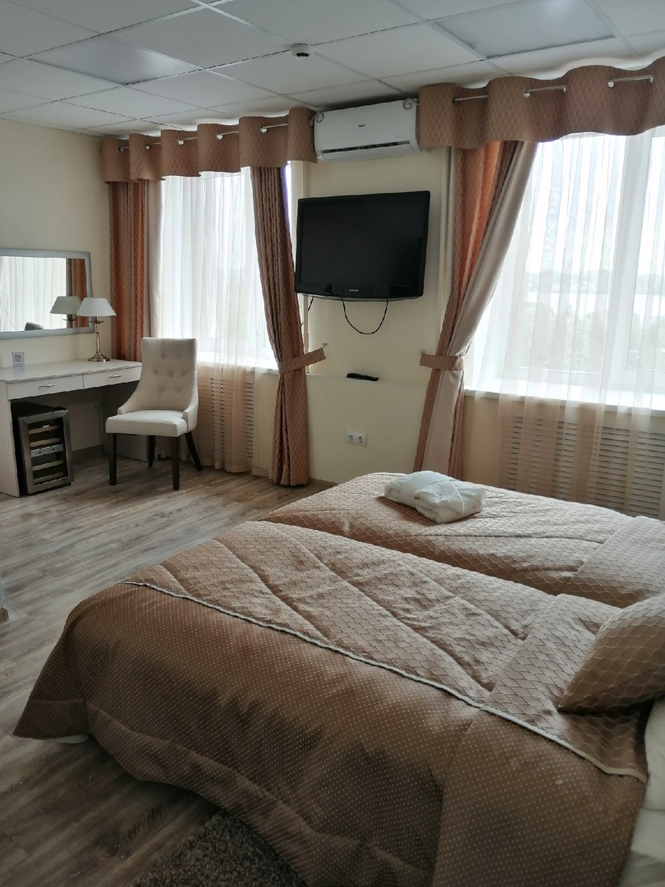
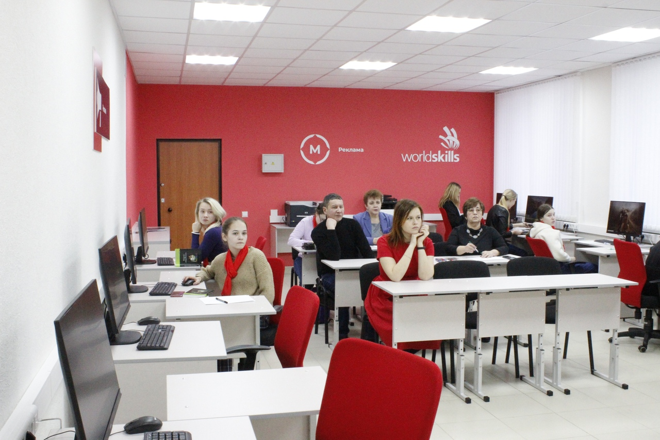
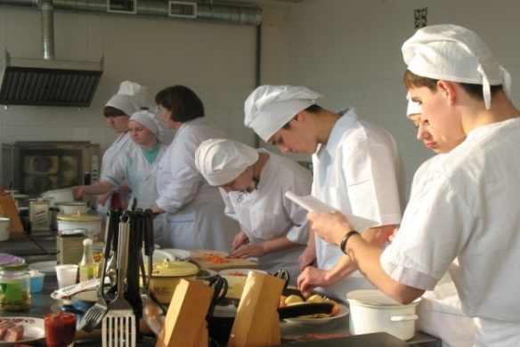
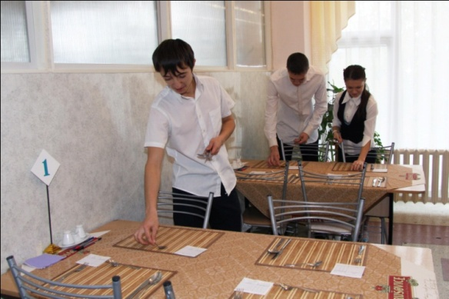
УЧЕБНО - ПРОИЗВОДСТВЕННЫЙ КОМПЛЕКС «НТТЭК»
(база практики – новые лаборатории)

Slide 5
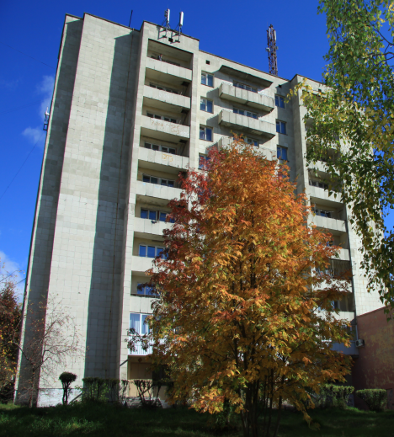
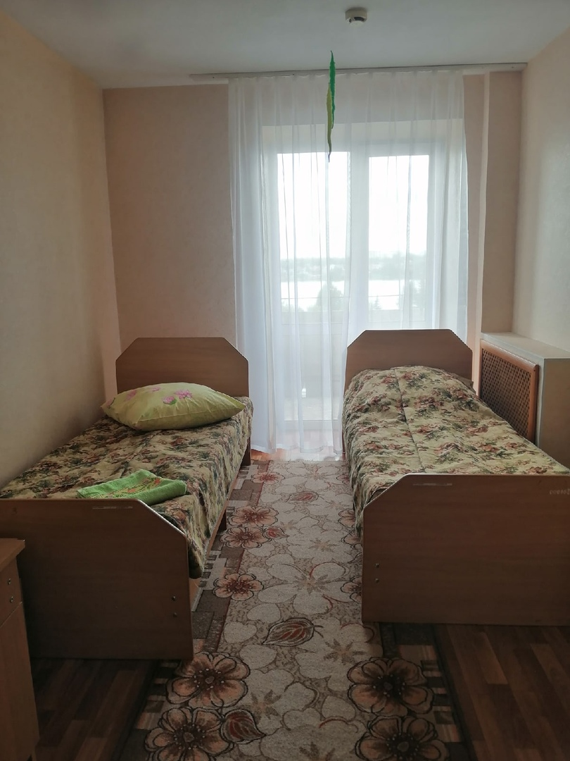
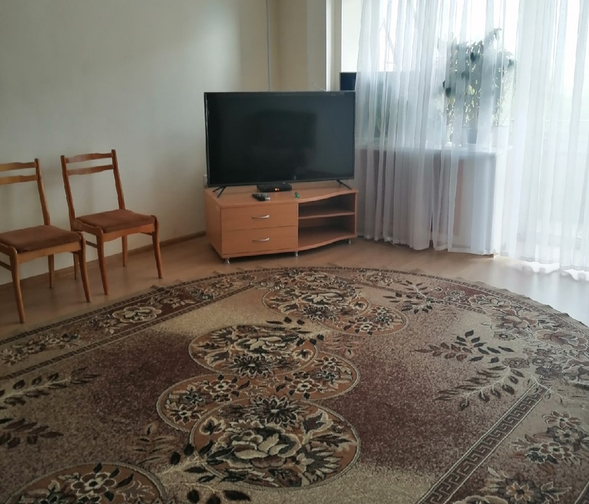
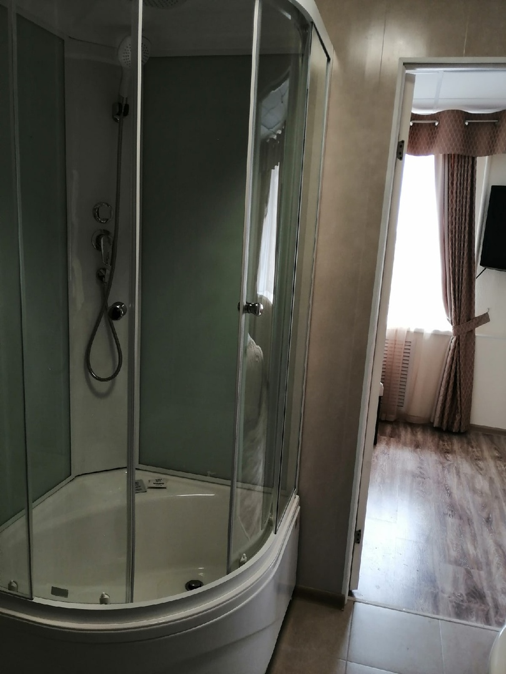
ОБЩЕЖИТИЕ на 220 МЕСТ

Slide 6
927 руб.
1389 руб.
Условия обучения
547,80 руб./мес
150 руб.
Академическая стипендия
Социальная стипендия
Общежитие для студентов обучающихся
на бюджетной основе
Средняя цена горячего обеда

Slide 7


ГАПОУ СО «Нижнетагильский торгово-экономический колледж»
Специальные условия
для получения образования обучающимися с ограниченными возможностями здоровья, инвалидностью

Slide 8
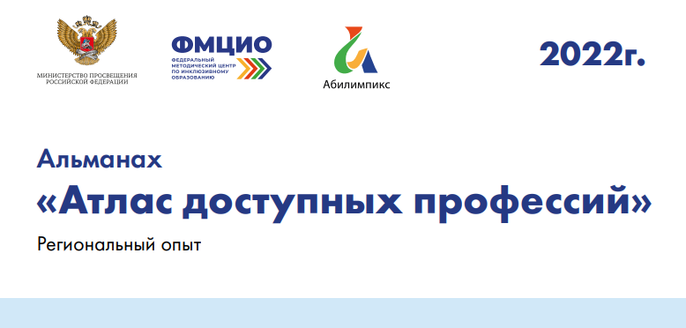
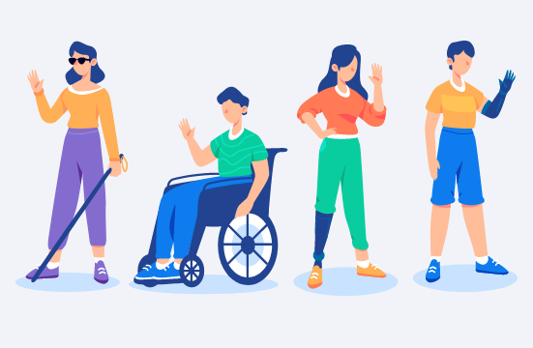
Федеральный методический центр по инклюзивному образованию
разработал «Атлас доступных профессий»,
который можно скачать по ссылке
https://fmc-spo.ru/netcat_files/AtlasProfessions.pdf

Slide 9
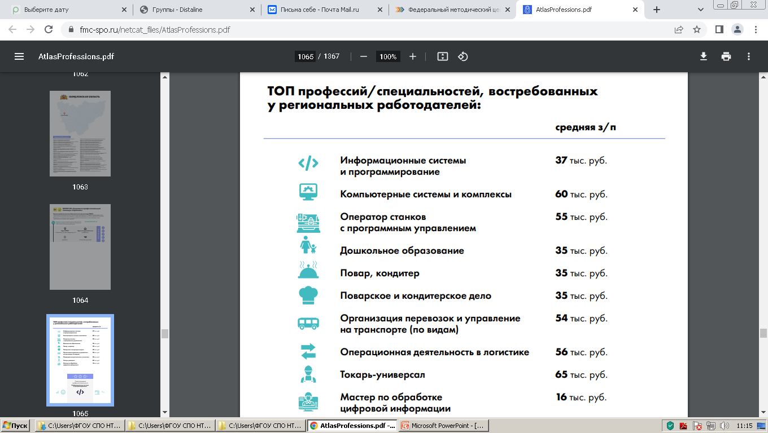
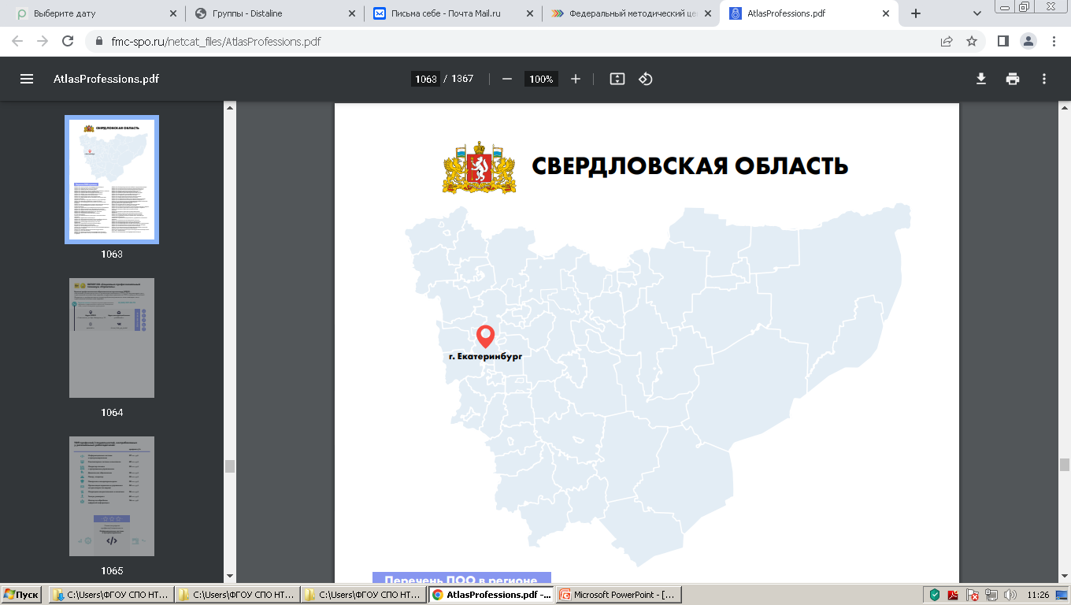


Slide 10
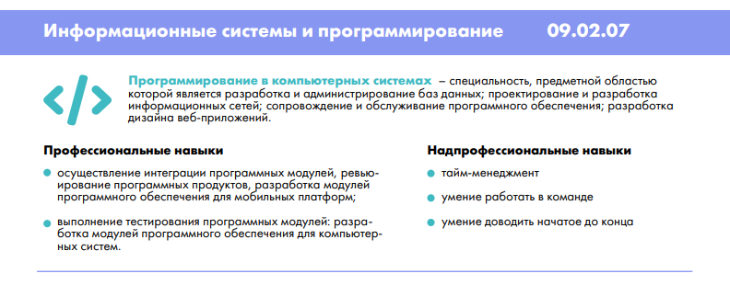
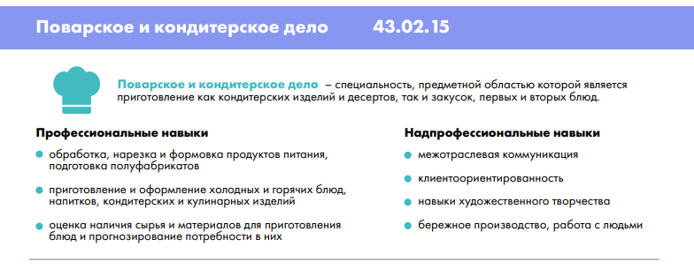
Образование по самым востребованным специальностям
можно получить в ГАПОУ СО «Нижнетагильский
торгово-экономический колледж»:

Slide 11
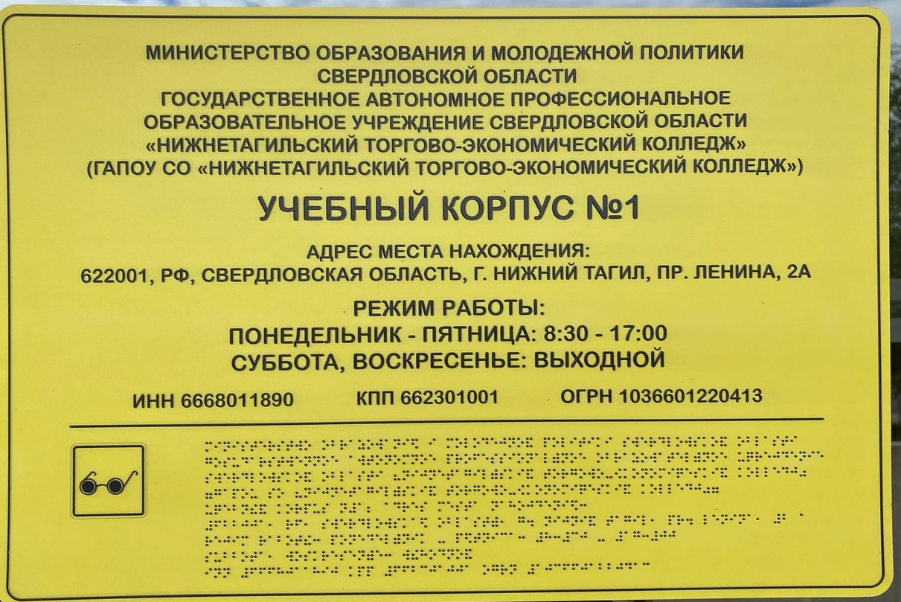
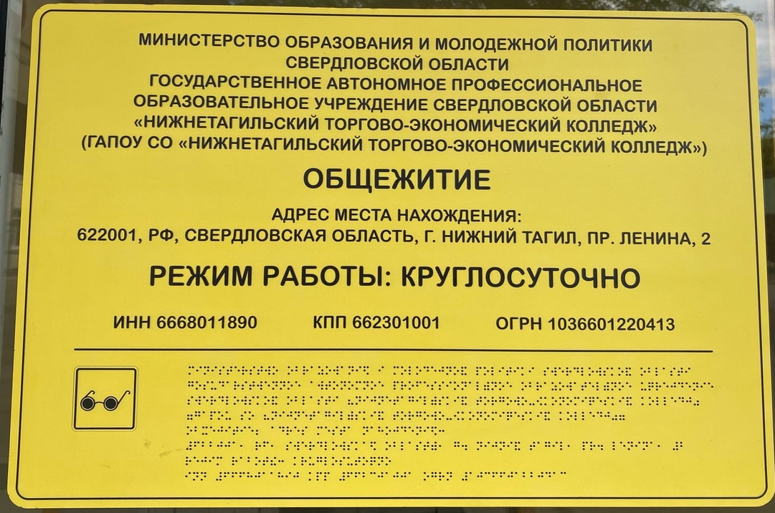
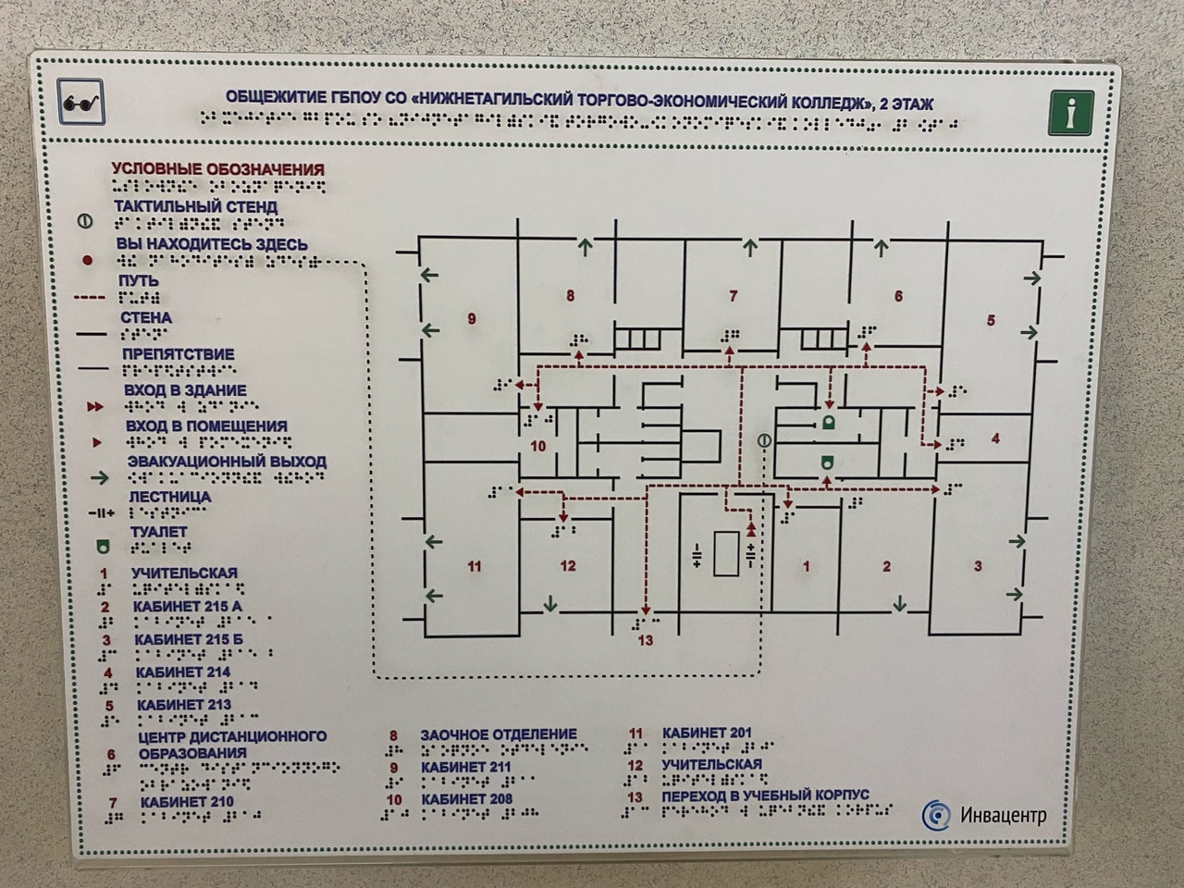
СПЕЦИАЛЬНЫЕ УСЛОВИЯ в НТТЭК
Вывески с наименованием организации на контрастном фоне, выполненные рельефно-точечным шрифтом Брайля
Тактильный стенд с планом здания

Slide 12
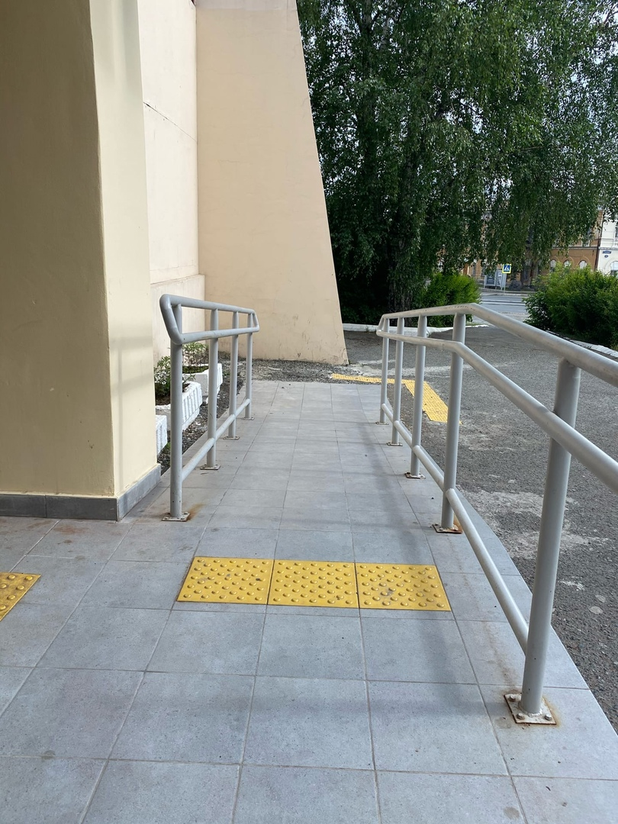
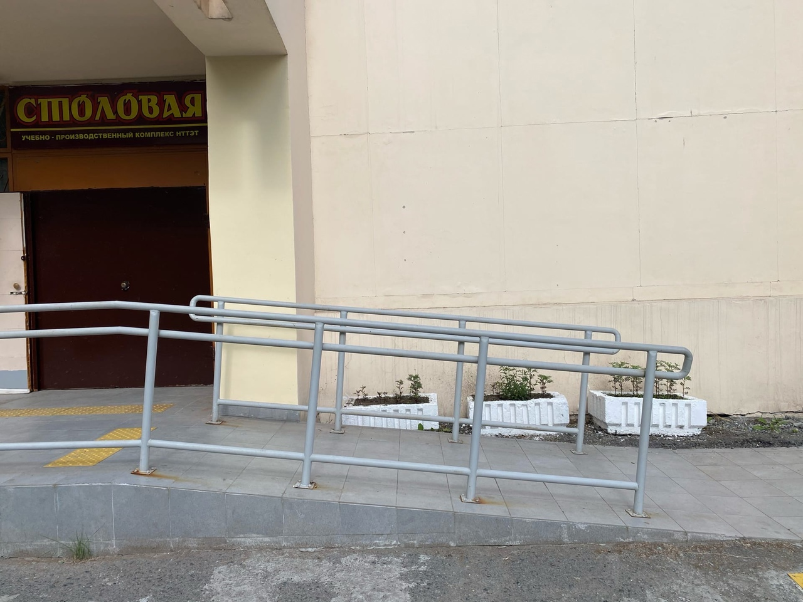
СПЕЦИАЛЬНЫЕ УСЛОВИЯ в НТТЭК
Входная группа здания столовой

Slide 13
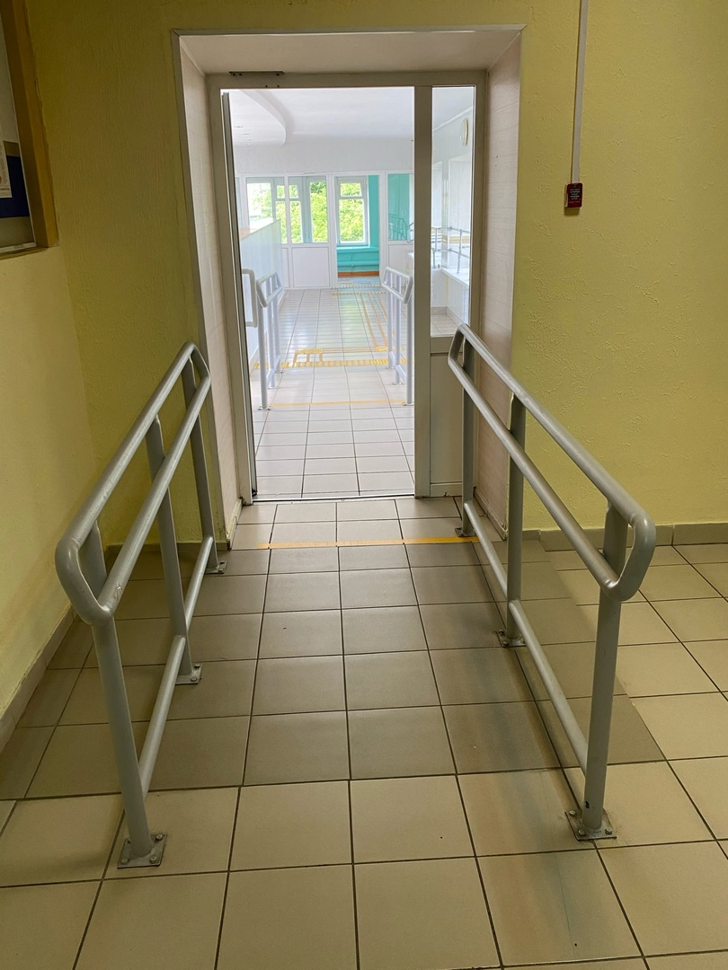
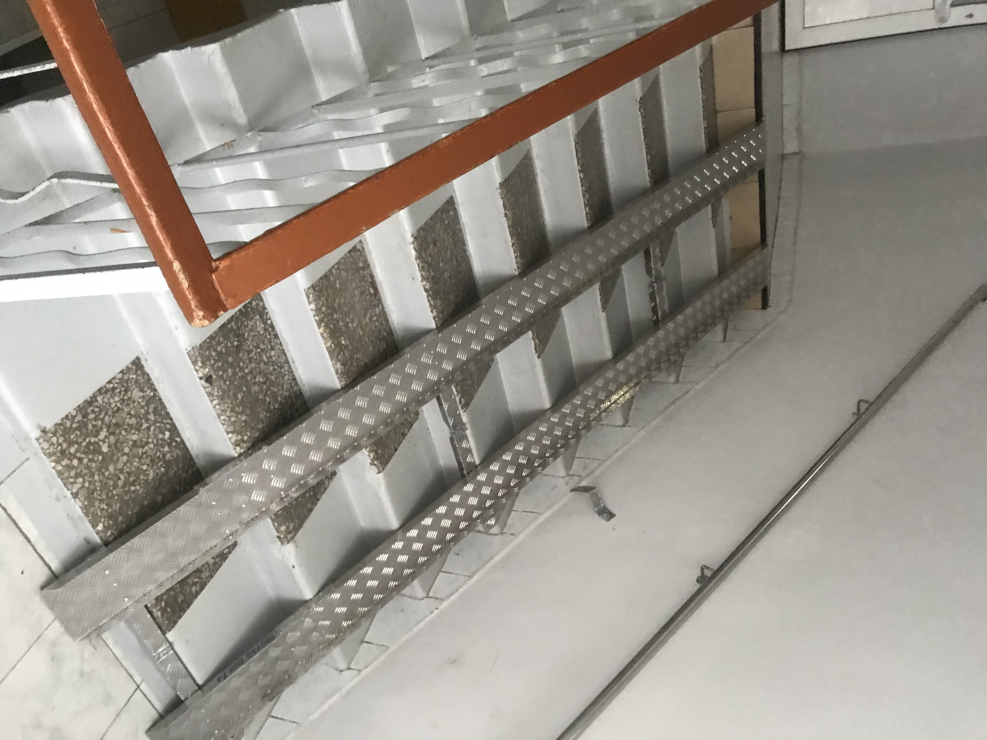
СПЕЦИАЛЬНЫЕ УСЛОВИЯ в НТТЭК
Пандусы на путях перемещения

Slide 14
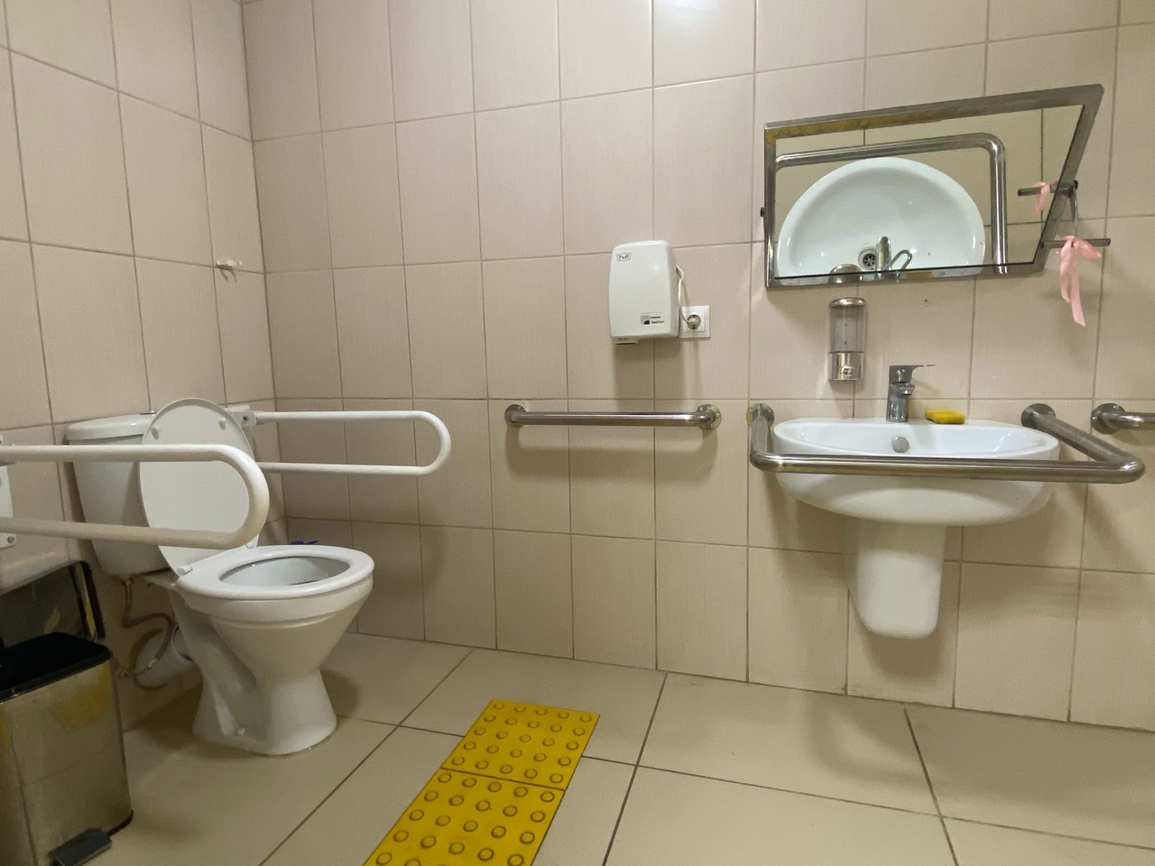
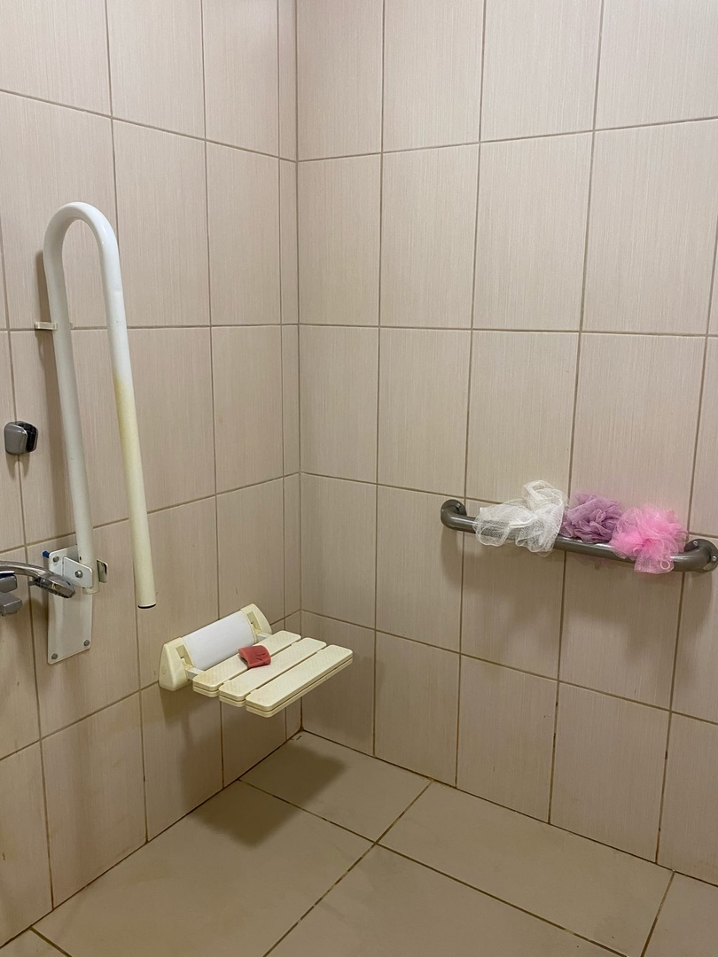
СПЕЦИАЛЬНЫЕ УСЛОВИЯ в НТТЭК
Санитарно-гигиенические комнаты для маломобильных граждан

Slide 15
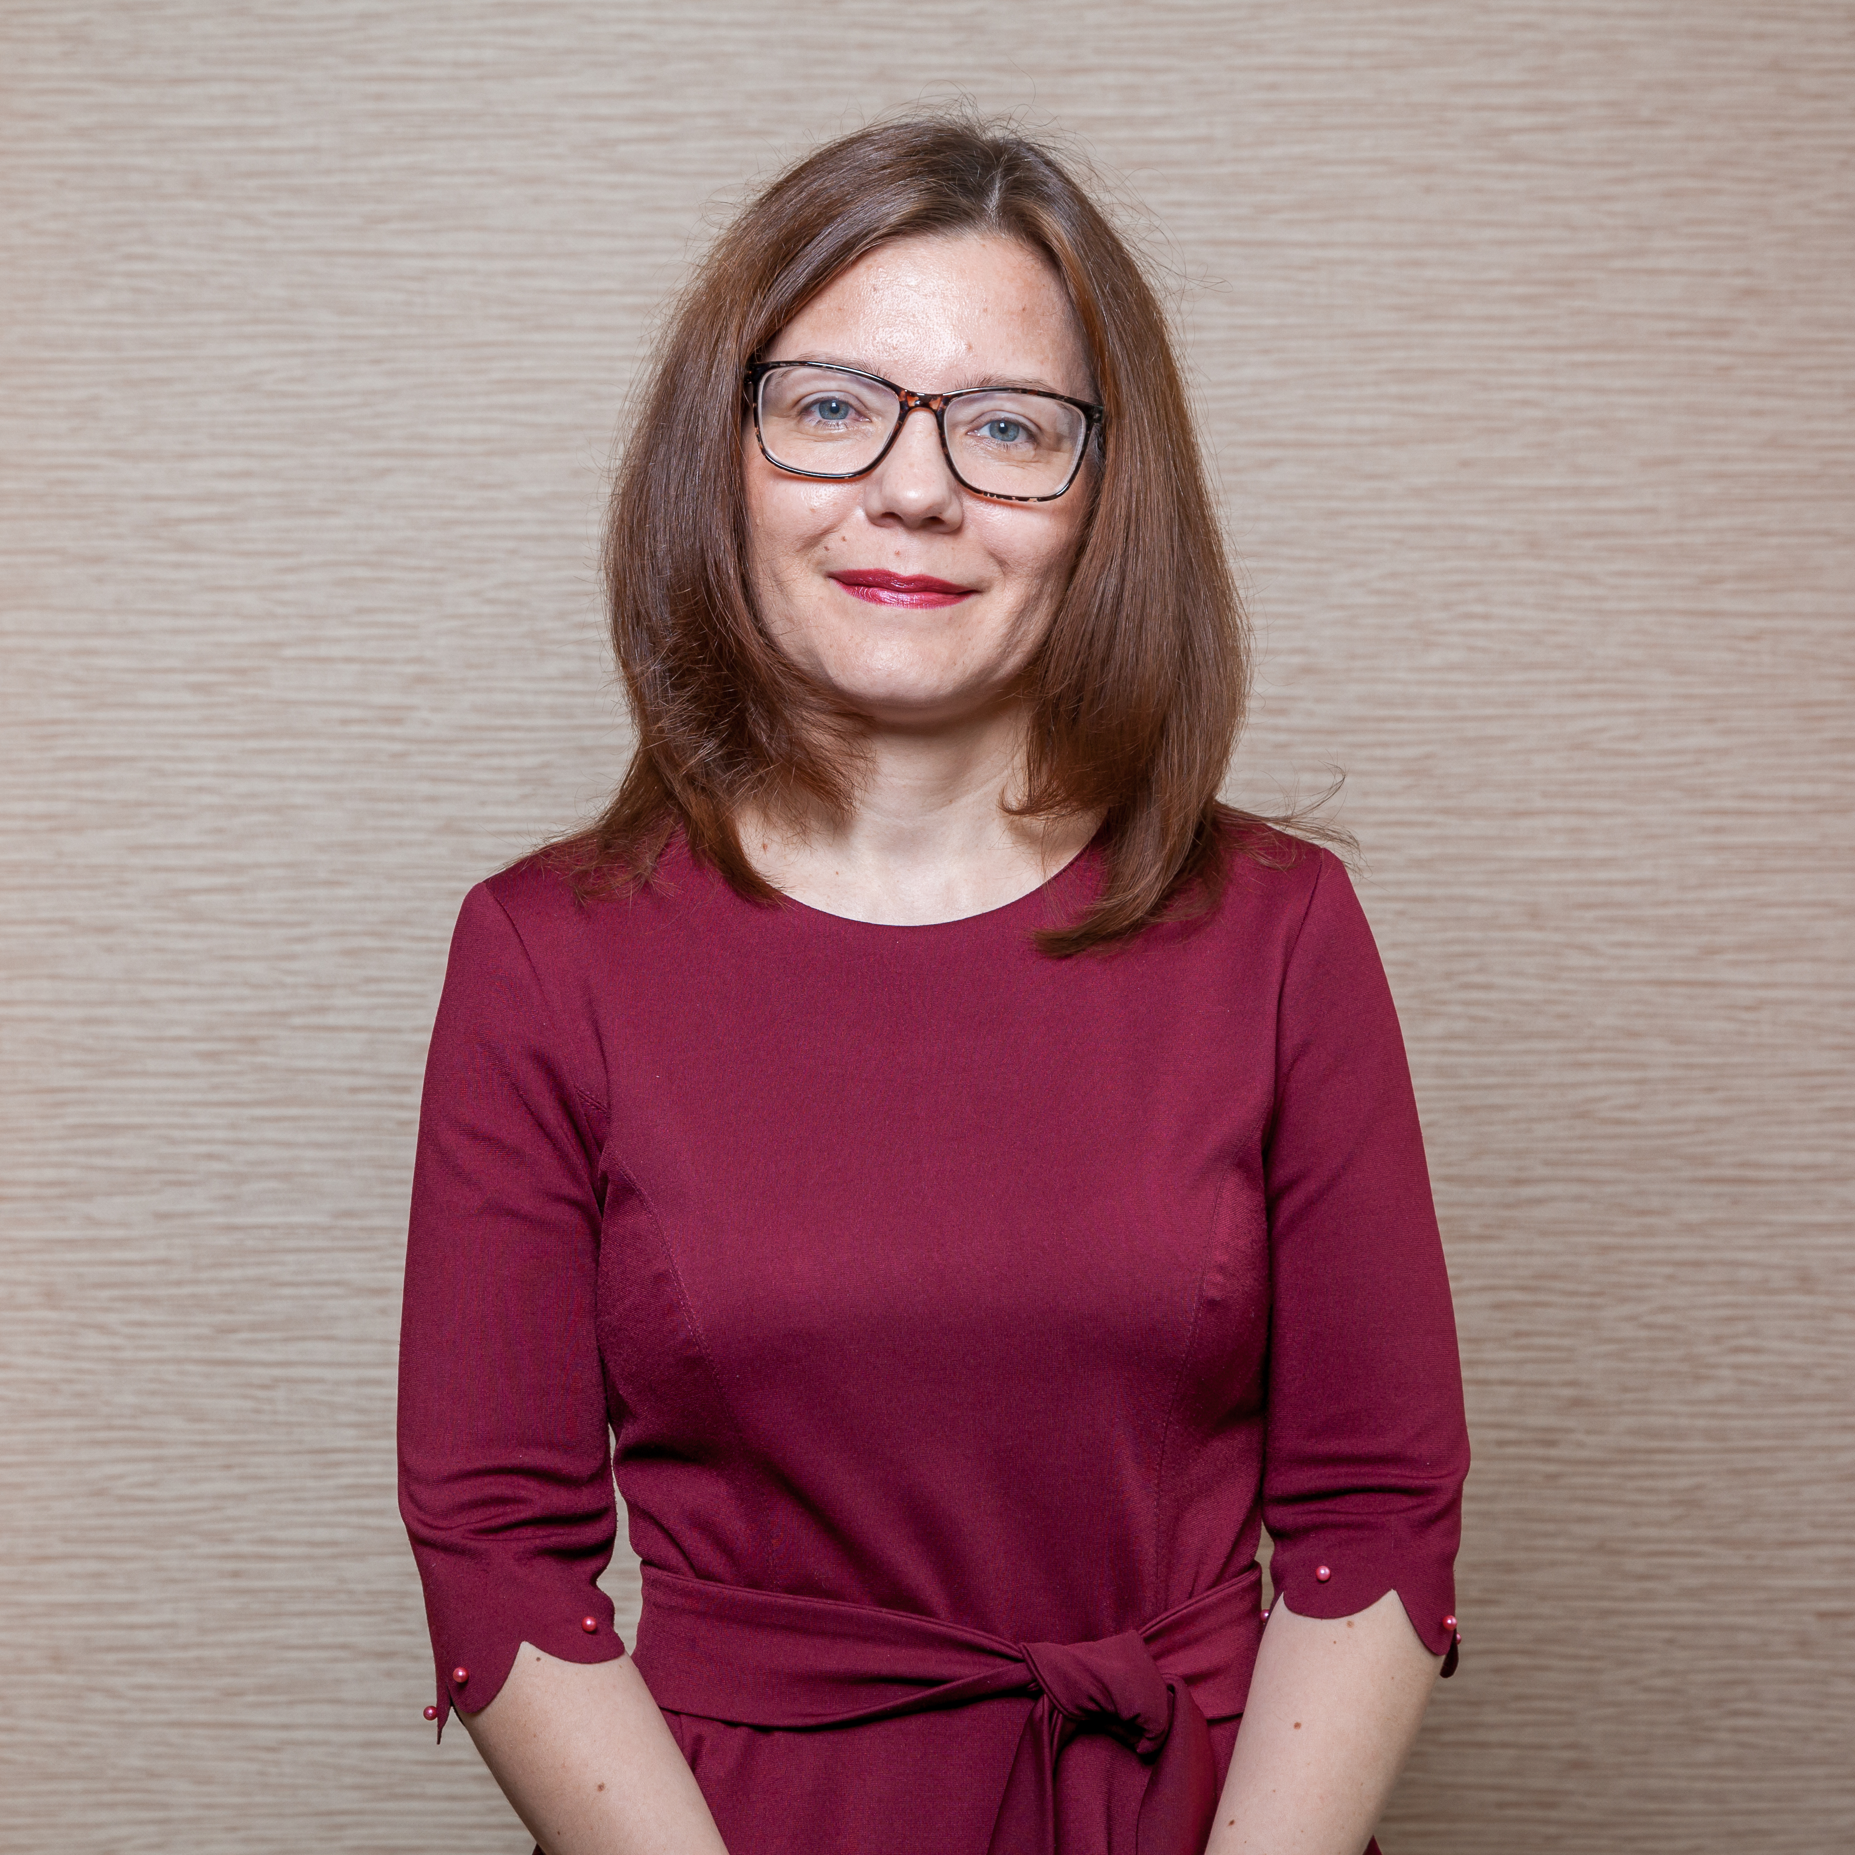
СПЕЦИАЛЬНЫЕ УСЛОВИЯ в НТТЭК
Отдел инклюзивного образования
(отдел ИнО)
создан для обеспечения профессионального
образования лиц с ОВЗ
Рыбникова Юлия Викторовна,
заведующий отделом ИнО
Положение об инклюзивном образовании инвалидов
и лиц с ОВЗ в ГАПОУ СО «НТТЭК» можно скачать по ссылке
https://nttek.ru/applicants/inklyuzivnoe-obrazovanie/

Slide 16

СПЕЦИАЛЬНЫЕ УСЛОВИЯ в НТТЭК:
введены в штат должности педагога-психолога, социального педагога, специалиста по специальным техническим и программным средствам обучения;
регулярно осуществляется дополнительная подготовка педагогических работников с целью получения знаний о психофизиологических особенностях инвалидов и лиц с ограниченными возможностями здоровья, специфике приема-передачи учебной информации с учетом различных нарушений функций организма человека;

Slide 17
СПЕЦИАЛЬНЫЕ УСЛОВИЯ в НТТЭК:
обеспечена информационная открытость колледжа для инвалидов и лиц с ограниченными возможностями здоровья и их родителей,
на сайте Колледжа создан специальный раздел
«Доступная среда»
(https://nttek.ru/applicants/inklyuzivnoe-obrazovanie/),
отражающий наличие специальных условий для получения образования обучающимися с ОВЗ, инвалидами.

Slide 18
СПЕЦИАЛЬНЫЕ УСЛОВИЯ в НТТЭК:
осуществлена адаптация образовательных программ и учебно-методического обеспечения образовательного процесса для обучающихся с ОВЗ и инвалидов, в том числе
  включены в вариативную часть программ СПО адаптационные дисциплины «Введение в специальность», «Эффективное трудоустройство»,
  осуществляется выбор методов обучения, исходя из их доступности,
  обучающиеся обеспечены печатными и электронными образовательными ресурсами в формах, адаптированных к ограничениям их здоровья,
  осуществляется выбор мест прохождения практики с учетом требований их доступности,
  текущий контроль успеваемости, промежуточной и государственной итоговой аттестации проводится с учетом особенностей нарушений функций организма,
  при необходимости разрабатываются индивидуальные учебные планы и индивидуальные графики,
  осуществляется подготовка к трудоустройству и содействие трудоустройству выпускников.

Slide 19

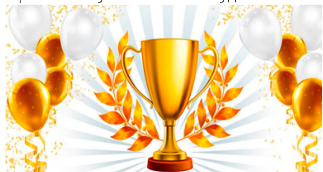
ПОДГОТОВКА К УЧАСТИЮ
в Региональном и Национальном
чемпионатах профессионального мастерства
среди инвалидов и лиц с ОВЗ
«АБИЛИМПИКС»
Подготовка осуществляется национальными и региональными тренерами, экспертами.
Ежегодно студенты НТТЭК становятся победителями
и призерами «Абилимпикс»
https://nttek.ru/about/news/1282/

Slide 20

Контакты:
Отдел инклюзивного образования
ГАПОУ СО «Нижнетагильский торгово-экономический колледж»
Адрес: Свердловская обл., г. Нижний Тагил, пр. Ленина, д. 2А
Тел. +7(3435) 41-91-64
Сайт: https://nttek.ru
Рыбникова Юлия Викторовна, заведующий отделом
инклюзивного образования, rybnikova77@mail.ru

Slide 21
НАПРАВЛЕНИЯ ПОДГОТОВКИ СПЕЦИАЛИСТОВ
СРЕДНЕГО ЗВЕНА

Slide 22

Экономическое отделение
38.02.01 Экономика и бухгалтерский учет (по отраслям)
Квалификация – бухгалтер
38.02.06 Финансы
Квалификация – финансист, срок обучения 2 года 10 месяцев.
Срок обучения
База 9 | База 11
2 года 10 месяцев | 1 год 10 месяцев
Notes:
Группа экономических специальностей.
По экономическим специальностям в колледже обучаются 2 года 10 месяцев (то есть 3 учебных года). Обычно сюда приходят ребята, которые очень любят слово финансы, деньги, но они забывают, что нужно еще любит математику, логику и любить много заниматься (ха-ха). Студенты этих специальностей получают квалификацию «Финансист» и «Бухгалтер». Устраиваются на работу в организации разных сфер деятельности – и на предприятия, и в торговлю, и в бюджетную сферу. Хочу отметить, что не смотря на казалось бы серьезную, ответственную учебу и работу, ребята в этих группах очень веселые, творческие. Ни одно мероприятие колледжа не проходит без финансистов и бухгаЛтеров.

Slide 23

Экономическое отделение
09.02.07 Информационные системы и программирование
Квалификация – специалист по информационным системам,
срок обучения 3 года 10 месяцев.

Slide 24
Коммерческое отделение
38.02.04 Коммерция (по отраслям)
Квалификация – менеджер по продажам
42.02.01 Реклама – набор на базе 9 классов
Квалификация - специалист по рекламе,
срок обучения 3 года 10 месяцев.
Срок обучения
База 9 | База 11
2 года 10 месяцев | 1 год 10 месяцев
Notes:
Группа коммерческих специальностей представлена двумя квалификациями – обучившись по специальности «Коммерция» вы получите квалификацию – менеджер по продажам, а также научитесь основам ведения собственного бизнеса.
Реклама – квалификация «Специалист по рекламе» Срок обучения – 3 года 10 мес. На базе 9 классов

Slide 25
Социально-правовое отделение
40.02.01 Право и организация социального обеспечения
(набор на базе 9 и 11 классов)
Квалификация – юрист
Срок обучения
База 9 (углубленная подготовка) | База 11 (базовая подготовка)
3 года 10 месяцев | 1 год 10 месяцев
Notes:
Группа коммерческих специальностей представлена двумя квалификациями – обучившись по специальности «Коммерция» вы получите квалификацию – менеджер по продажам, а также научитесь основам ведения собственного бизнеса.
Реклама – квалификация «Специалист по рекламе» Срок обучения – 3 года 10 мес. На базе 9 классов

Slide 26

Сервисное отделение
43.02.15 Поварское и кондитерское дело
Квалификация - специалист по поварскому и кондитерскому делу,
срок обучения 3 года 10 месяцев.
43.02.14. Гостиничное дело
Квалификация - Специалист по гостеприимству,
срок обучения 3 года 10 месяцев.

Slide 27


39 медалей
Завоевали студенты в региональных чемпионатах молодых профессионалов World Skills и Абилимпикс
120 человек
Приняли участие в международных стажировках
100% преподавателей
Аттестованы на высшую и первую категории
НТТЭК вошел в топ-100 лучших образовательных организаций среднего профессионального образования, реализующих мероприятия и проекты Агентства Ворлдскиллс Россия по итогам 2020 года

Slide 28

World Skills
Миссия – повышение стандартов подготовки кадров.
Девиз: «Делай мир лучше силой своего мастерства!»
Движение WorldSkills International (WSI) зародилось в послевоенные годы в Испании (1947 год), когда миру катастрофически не хватало квалифицированных рабочих рук. Первые чемпионаты проводились с целью популяризации рабочих профессий и повышения их престижа.
Его создатели поставили перед собой амбициозные цели: мотивировать молодых людей конкурировать, чтобы разбудить их энтузиазм по поводу профессиональной подготовки, а также для сравнения навыков и способностей людей из разных стран.

Slide 29
Повышение стандартов подготовки кадров
Демонстрационные экзамены
Чемпионаты профессионального мастерства по компетенциям «Молодые профессионалы»
Международное движение Абилимпикс

Slide 30

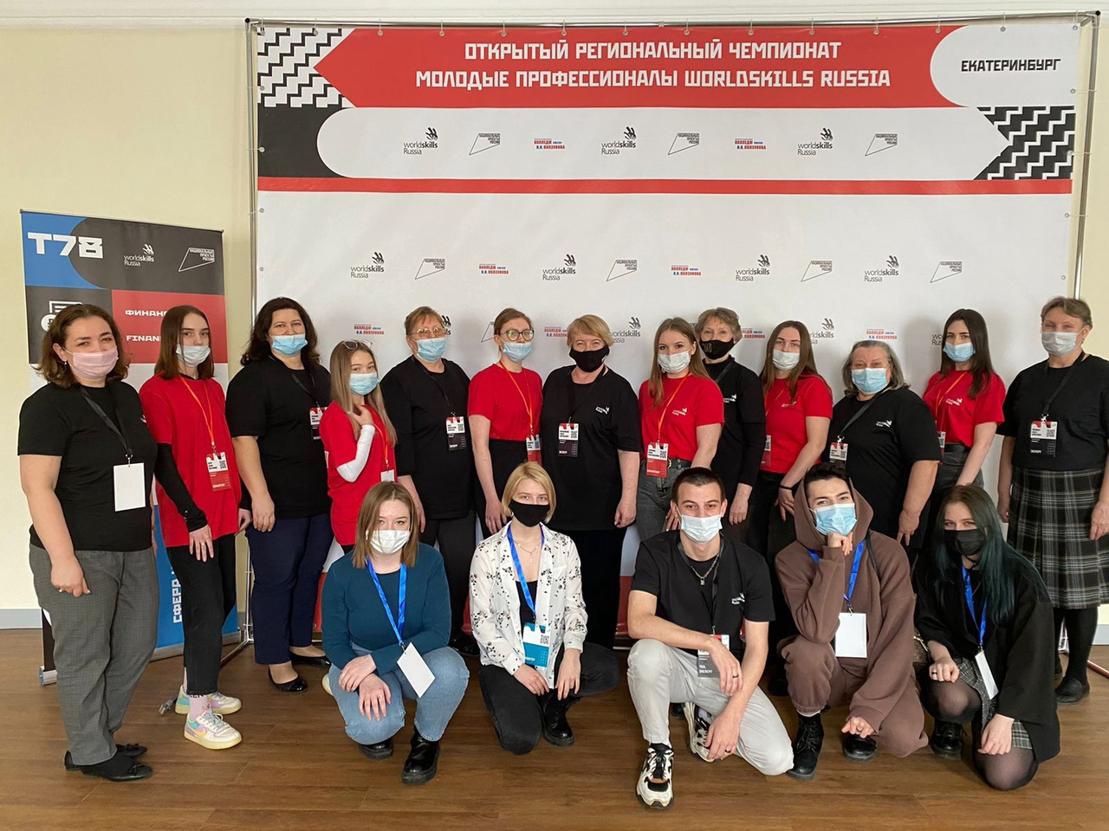




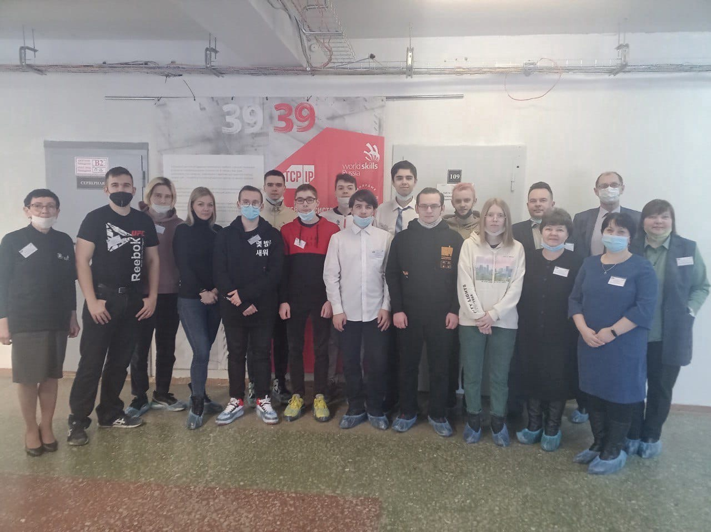

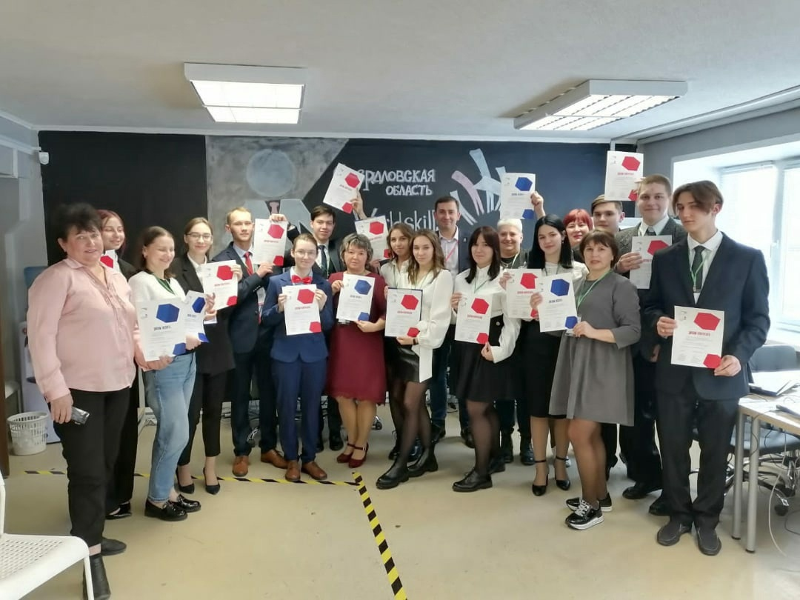

Итоги участия НТТЭК в X Открытом Региональном чемпионате «Молодые профессионалы» (WorldSWkills Russia) Свердловской области
Компетенция Финансы
Компетенция «Моушн-дизайн» (Motion design - процесс создания анимационной графики)
Компетенция «Социальная работа
Компетенция «Бухгалтерский учет»
Компетенция «Сетевое и системное администрирование»
Компетенция «Администрирование отеля»
Компетенция «Фотография»
Компетенция «Предпринимательство»
Компетенция «Реклама»

Slide 31

Перспективы развития
Реализация федерального гранта на создание мастерской по компетенции «Предпринимательство»
Открытие центра проведения Демонстрационного экзамена по стандартам WS по компетенции «Веб-технологии»
Участие в национальном финале Чемпионата «Молодые профессионалы» (WorldSkills Russia) по компетенциям «Финансы» и «Моушн-дизайн»
Расширение международного сотрудничества и профессиональные стажировки за рубежом
Повышение уровня архитектурной доступности зданий и помещений колледжа для инвалидов и лиц с ограниченными возможностями здоровья
Участие в XI Открытом Региональном чемпионате «Молодые профессионалы» (WorldSkills Russia) Свердловской области (14 компетенций)

Slide 32
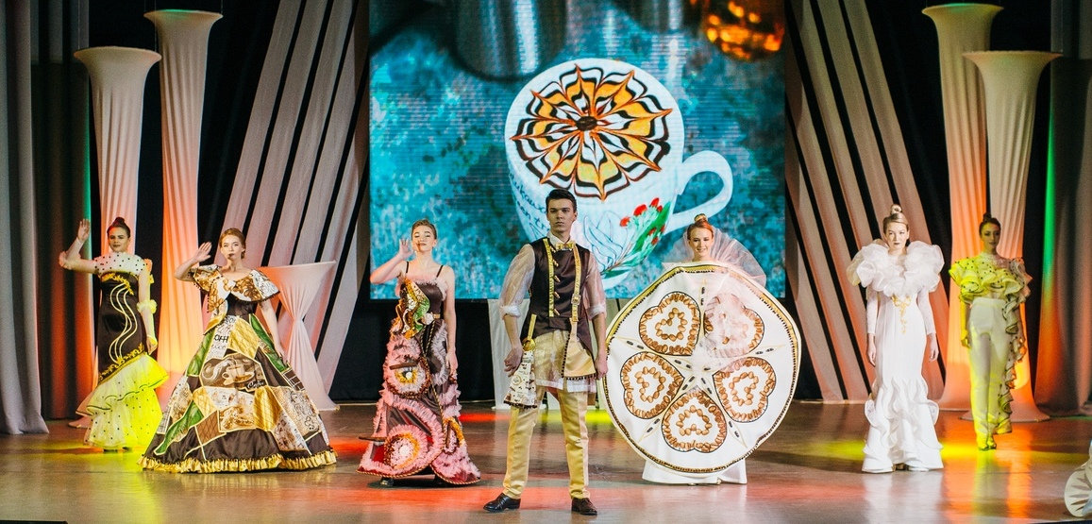
Внеучебная деятельность НТТЭК

Slide 33
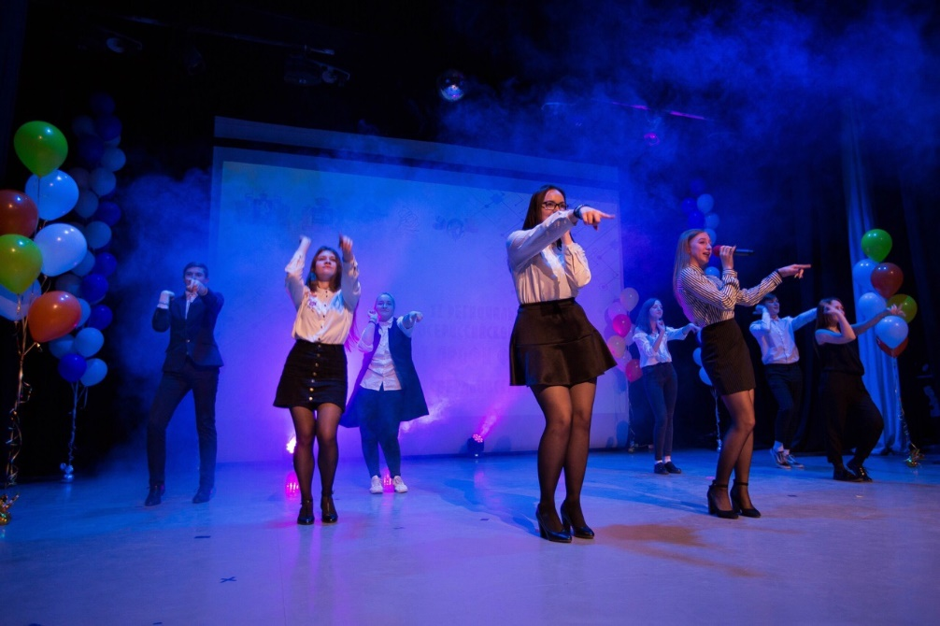
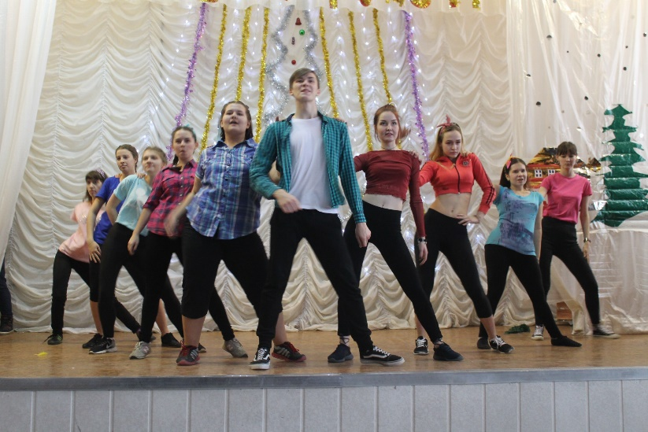
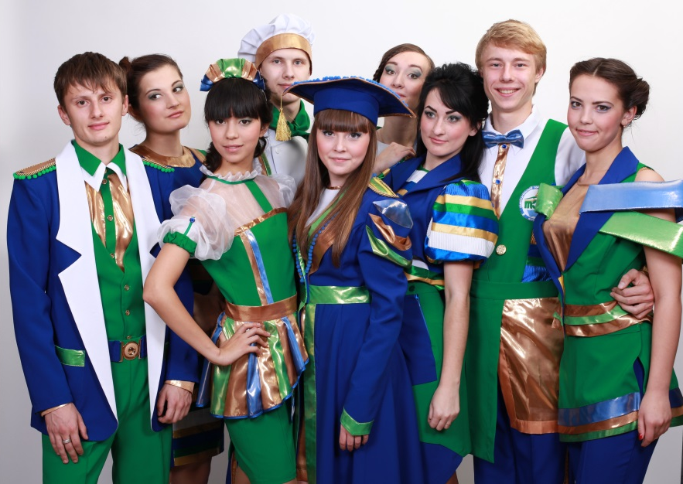
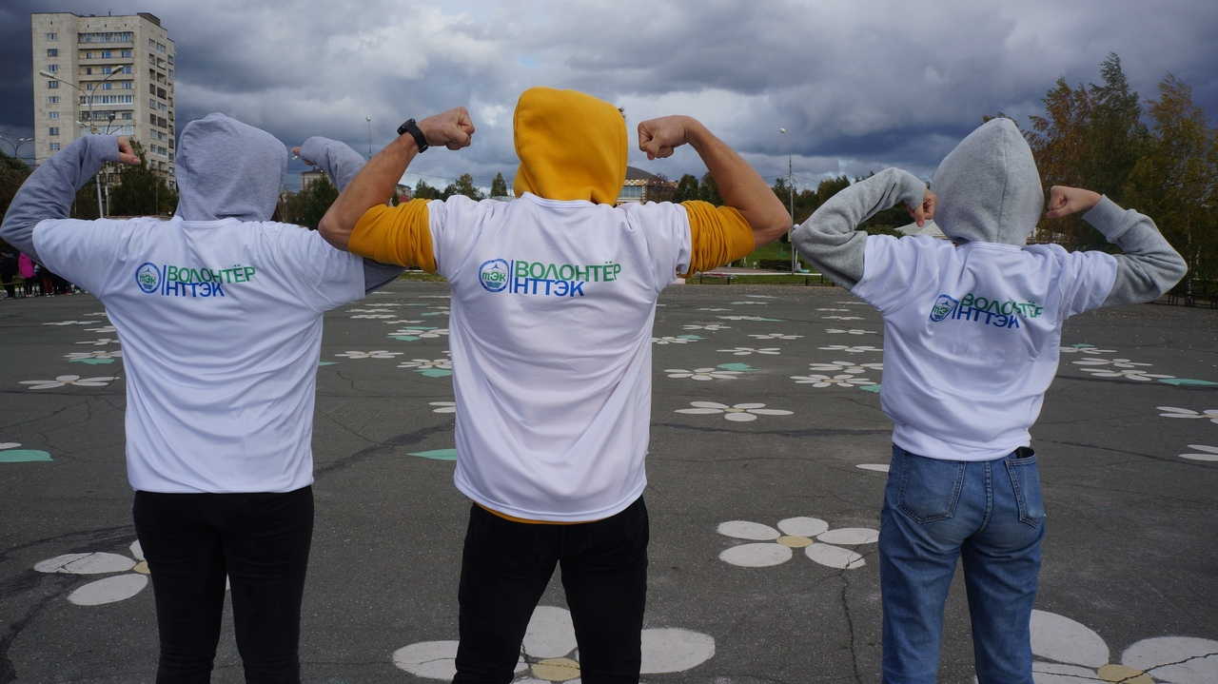
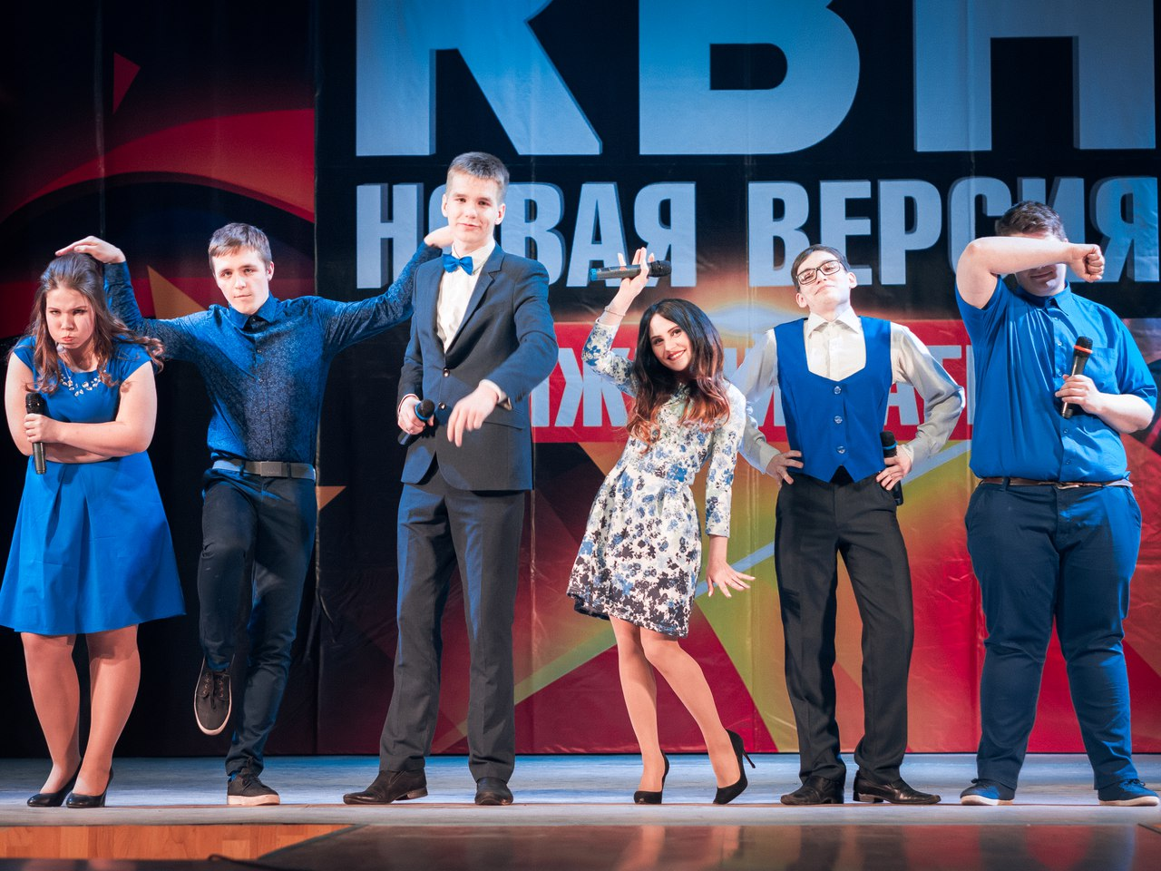
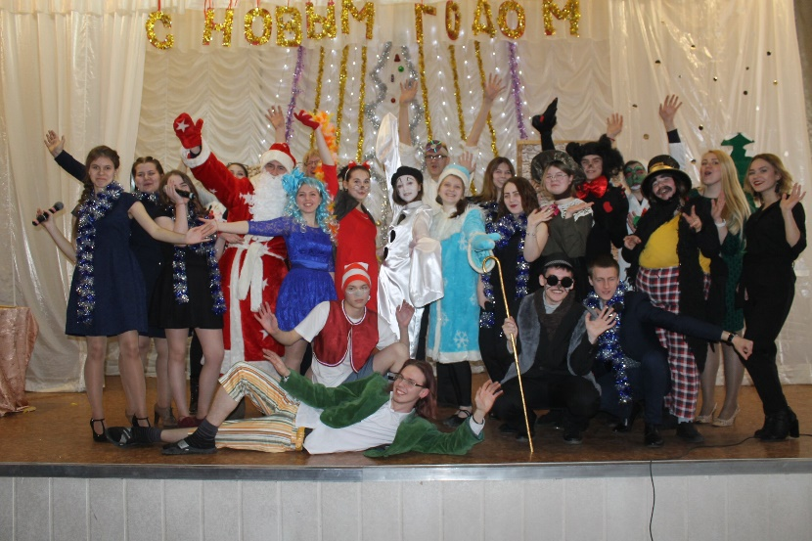
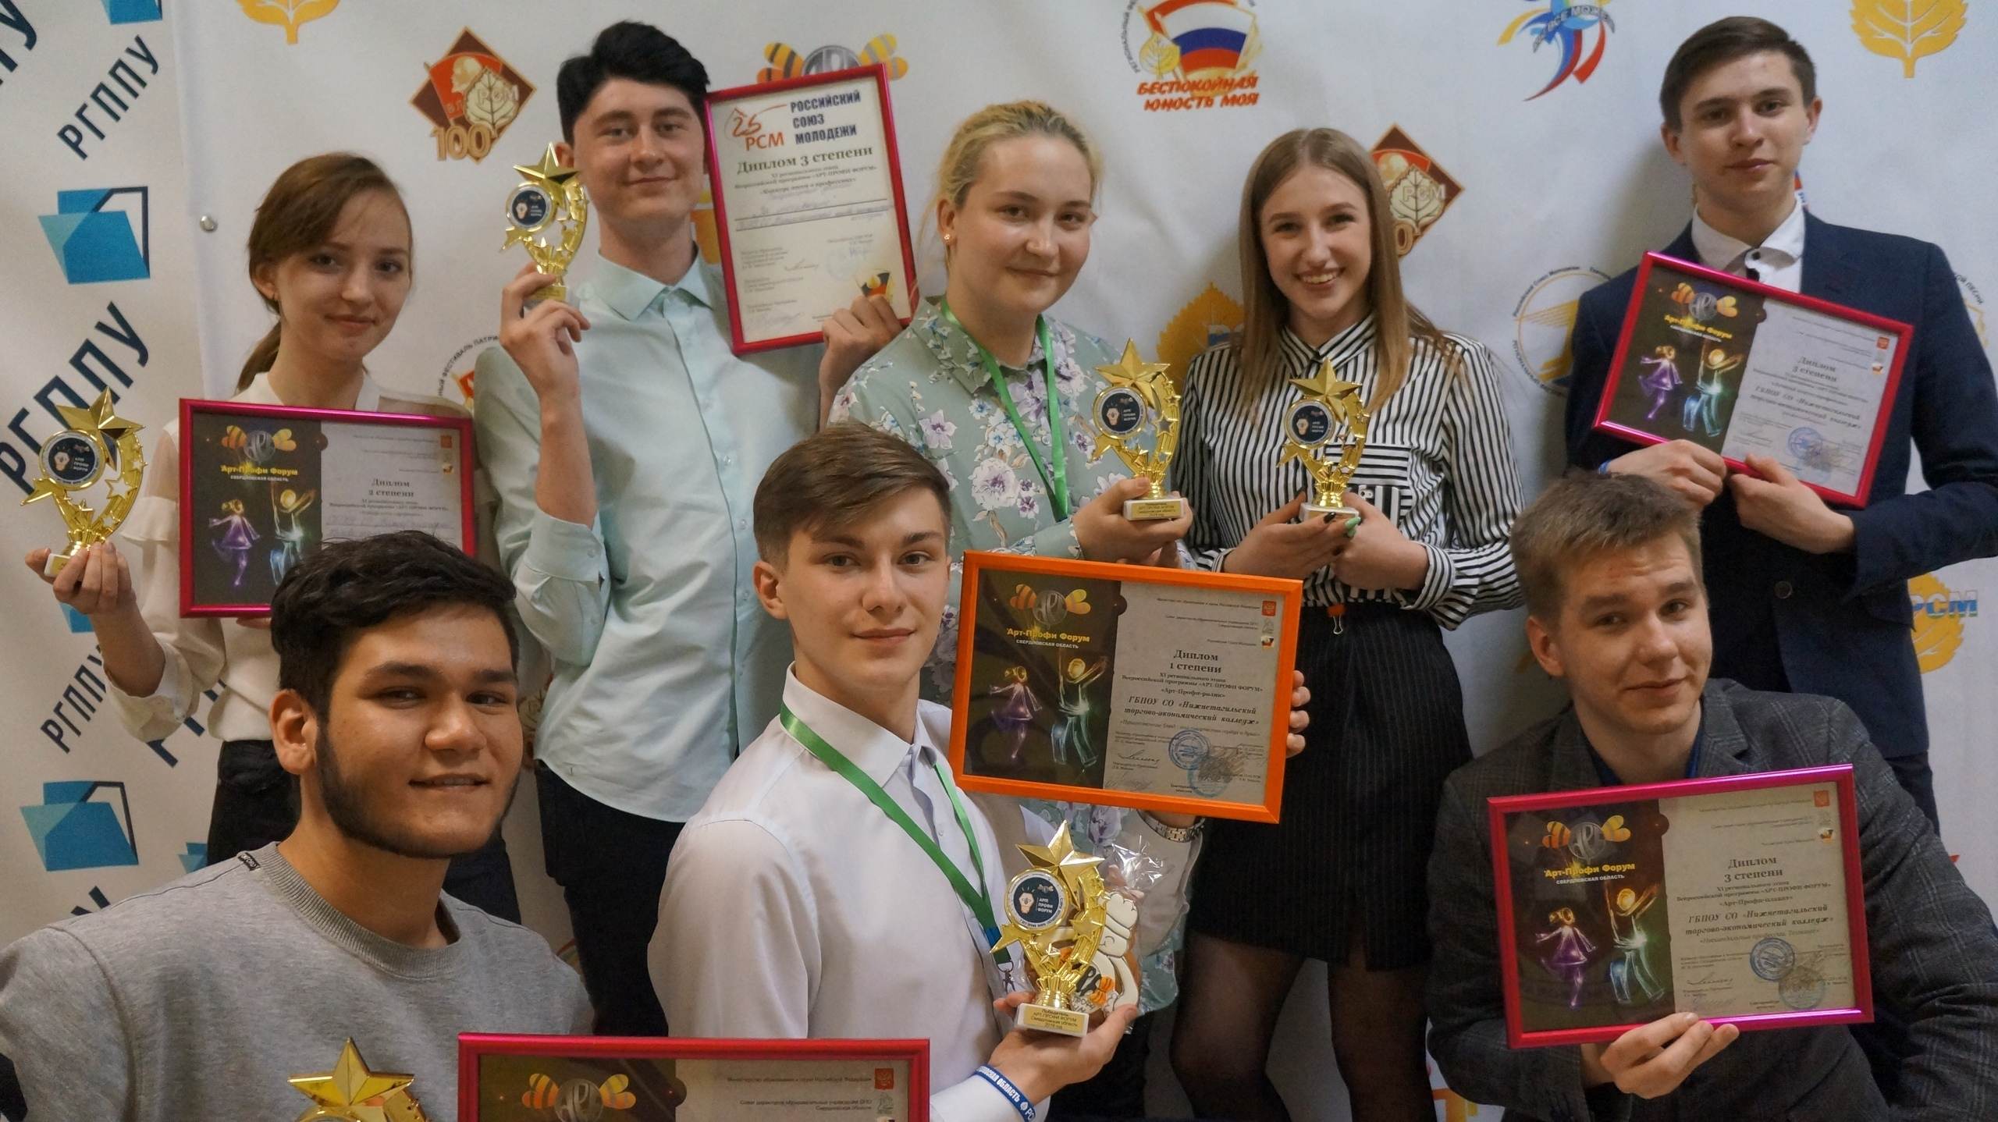

Творческие студии НТТЭК
Вокальная студия
Dance and Fitness
Театр моды
Волонтёры
Команда КВН
Театральная студия
Агитбригада
SMM и Медиа

Slide 34
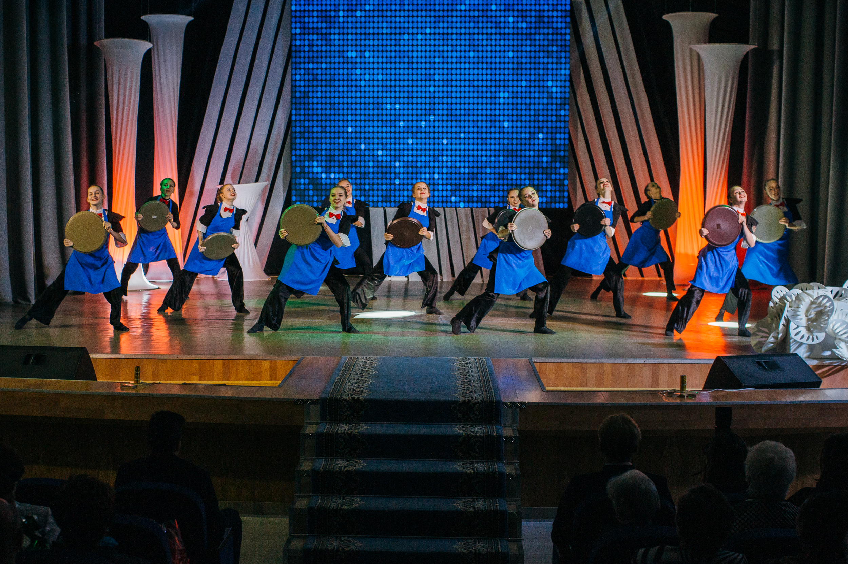










Формы досуга в НТТЭК
Календарные мероприятия
Самоуправление
Выполнение в учебных группах обязанностей старост, физоргов и культоргов, дает развитие лидерских качеств, опыт организационной деятельности и самореализацию личности
08
01
Тематические концерты, конкурсы, ток-шоу, игры, отчетные мероприятия, пресс-конференции и интервью, цикл классных часов, молодежные акции, флешмобы и другие.
Патриотика
🏰
07
02
Классные часы
Формирование гражданской позиции, развитию патриотических, духовно-нравственных качеств личности способствовали: участие в юнармейских играх «Зарница», «Я причастен к России…», «Победа» и «Маршал» и т.д.
🏰
Взаимодействие с классными руководителями, проведение объединённых классных часов с приглашенными специалистами. Беседы с аудиторией на разные темы.
❤
Профориентация
06
❤
03
Благотворительность
Проведение дней открытых дверей, конкурсов проф. мастерства, разного рода «Недели специальности», подготовка и выступление агитбригады НТТЭК.
Участие в акциях «Малыш», «Котопес», «Социальный патруль» и «10000 добрых дел», направленные на проявление милосердия, социально-значимых качеств.
😉
😉
05
04
Конкурсы, олимпиады
Волонтёрство
По инициативе самих студентов регулярно проводятся мероприятия и социальные акции. Совместно с волонтерами ежегодно проводятся профилактические мероприятия
Участие в конкурсах районного, городского, областного и Всероссийского масштаба профессиональной и творческой направленности.
Notes:
© Copyright PresentationGO.com – The free PowerPoint template library

Slide 35




Спортивные секции
9:00 AM
10:30 – 10:45 AM
12:00 – 1:00 PM
2:30 – 2:45 PM
4:00 – 4:30 PM
Волейбол
Баскетбол
Легкая атлетика
ОФП
Notes:
© Copyright Showeet.com – Creative & Free PowerPoint Templates

Slide 36

Приёмная кампания 2023

Slide 37
Преимущества обучения в СПО
подготовка компетентных и грамотных специалистов, востребованных на современном рынке труда (диплом + SkillPassport);
легкость поступления – конкурс значительно ниже, а бюджетных мест больше, чем в вузе;
возможность определиться с правильностью выбора специальности перед поступлением в вуз;
возможность принять участие в конкурсах профессионального мастерства разных уровней;
возможность к основной специальности получить ряд смежных профессий, что делает выпускников конкурентоспособными.

Slide 38
Дополнительные квалификации
1С Бухгалтерия 8.3
1С Управление торговлей
1С Зарплата и управление персоналом
Справочно-правовые системы в профессиональной деятельности
Барное дело
Бариста
Пекарское дело
Кондитерское дело
Поварское дело
Карвинг
Кассир торгового зала
Мерчендайзер
Финансовая грамотность
Профессиональный английский язык

Slide 39
За время приема в 2022 г. было сформировано личных дел:
СПЕЦИАЛЬНОСТЬ | КОЛ-ВО бюджетных мест | База 9 | База 11
Право и организация социального обеспечения | 25/25 | 93 | 46
Реклама | 25 | 41
Коммерция | 25/25 | 71 | 38
Экономика и бухгалтерский учет | 25/25 | 54 | 28
Финансы | 25 | 52
Информационные системы и программирование | 50 | 155
Поварское и кондитерское дело | 50 | 98
Гостиничное дело | 25 | 49
Notes:
Проходной балл – это сумма баллов последнего по рейтингу абитуриента, которые он получил за все необходимые для поступления дисциплины.
Этого количества баллов достаточно, чтобы пройти на бюджет.

Slide 40
Проходной балл на специальности в 2022 г.
СПЕЦИАЛЬНОСТЬ | База 9 | База 11
Право и организация социального обеспечения | 4,421 | 4,105
Реклама | 3,565
Коммерция | 3,947 | 3,278
Экономика и бухгалтерский учет | 4,00 | 3,222
Финансы | 4,15
Информационные системы и программирование | 4,15
Поварское и кондитерское дело | 3,684
Гостиничное дело | 3,857
Notes:
Проходной балл – это сумма баллов последнего по рейтингу абитуриента, которые он получил за все необходимые для поступления дисциплины.
Этого количества баллов достаточно, чтобы пройти на бюджет.

Slide 41


Условия поступления
Вступительные испытания не предусмотрены (кроме специальности 42.02.01 «Реклама») ;
Оцениваются образовательные достижения выпускников школ (конкурс аттестатов);
Льготы при поступлении не предусмотрены;
Отсрочка от службы в армии.

Slide 42
Приёмная комиссия
Телефон: 8(3435) 41-75-58
График работы: с 9-00 до 17-00
выходные - суббота, воскресенье
Адрес: пр-т. Ленина 2
(здание общежития, 1 этаж)
Приём документов: с 08. 06. 2023 г.

Slide 43
ПРИГЛАШАЕМ посетить
ДНИ открытых дверей
22 октября 2022
26 ноября 2022
18 февраля 2023
25 марта 2023
22 апреля 2023 в 14.00 часов (актовый зал, 1 корпус)
Адрес: пр.Ленина, 2а

